Slide 1
ÇOKGENLER

Slide 2
ÇOKGENLER
n kenar sayısı, n>2 ve n doğal sayı olmak üzere çizilen n kenarlı bir konveks çokgenin;
1.Dış açılarının ölçüleri toplamı 360 derecedir
2.Iç açılarının ölçüleri toplamı (n-2).180 derecedir.
3.Bir köşesinden çizilen köşegenler ile (n-2) tane üçgene ayrılır
4.Bir köşesinden çizilen köşegenlerin sayısı (n-3)tür
5.Bir çokgenin tüm köşegenlerinin sayısı [n.(n-3)]/2 dir
6.n kenarlı bir konveks çokgenin çizilebilmesi için (2n-3) tane elemanı bilinmelidir. Bu elemanlardan en az (n-2) tanesi uzunluk, en çok (n-1) tanesi açı olmalıdır.

Slide 3
A
A
Dış açı
İç açı
D
B
E
B
köşegen
C
C
D
D
.
C
D
C
.
.
X
X
.
.
E
A
B
A
B
X =
X =

Slide 4
8 kenarlı bir konveks çokgenin bir köşesinden en çok kaç tane köşegen çizilebilir?

Slide 5
10 kenarlı bir konveks çokgenin bir köşesinden geçen köşegenler çokgeni kaç tane üçgene ayırır?

Slide 6
9 kenarlı bir dışbükey çokgenin kaç tane köşegeni vardır?

Slide 7
Toplam 54 köşegeni olan dış bükey çokgen kaç kenarlıdır?

Slide 8
Bir konveks beşgenin iç açılarının ölçüleri toplamı kaç derecedir?

Slide 9
Bir sekiz kenarlı konveks çokgenin iç açılarının ölçüleri toplamı, kaç dik açıya eşittir?

Slide 10
Köşegen sayısı 14 olan bir konveks çokgenin bir köşesinden geçen köşegenler çokgeni kaç tane üçgene ayırır?

Slide 11
Bir konveks dörtgenin iç açıları 1,2,3,4 ile orantılı ise en büyük dış açısı kaç derecedir?

Slide 12
Bir çokgenin kenar sayısının 4 fazlasının 120 katı, çokgenin iç açılarının toplamına eşittir. Bu çokgenin kenar sayısı kaçtır?

Slide 13
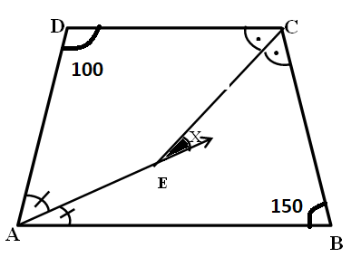
ABCD Dörtgeninde, [AE ve [CE] açıortaydır. x açısı kaç derecedir?

Slide 14
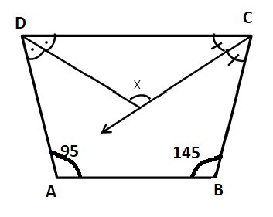
ABCD Dörtgeninde,[CE ve [DE] açıortaydır. x açısı kaç derecedir?

Slide 15
Yanda verilen ABCDE beşgenindeki [CF] ile [EF] açıortay ise x kaç derecedir?

Slide 16
Aşağıda verilen ABCDE beşgeninde ABC açısının ölçüsü kaç derecedir?

Slide 17
ABCDE beşgeninde verilen açılara göre x kaç derecedir?

